Slide 1



Fachkürzel - Fach ausgeschrieben
Fach ACCE
Block 8 vom 22.2.2022

Slide 2

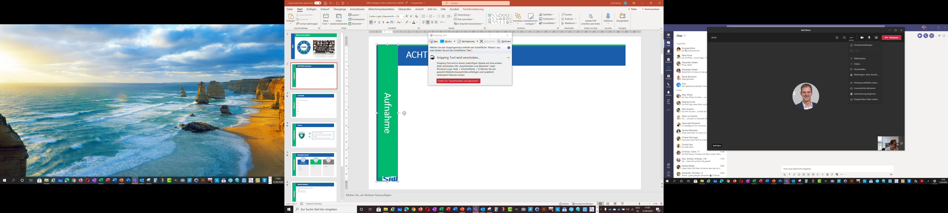

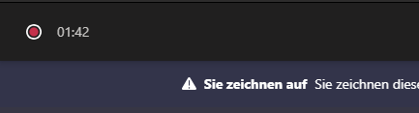
ACHTUNG Aufnahme
«Guten Abend, ich starte jetzt die Aufzeichnung …»
Aufnahme
©
©

Slide 3

Lerninhalt
Du weisst, wie WLAN funktionieren
Du weisst, wie WLAN sicher gemacht werden können
Lernziele
Du weisst wie sich WLANs in die Netzwerk-Topologien einfügen können
Du weisst wie Geräte in einem Netzwerk eine IP Adresse erhalten können (DHCP)
©

Slide 4
WLAN
WLAN = Wireless Local Area Network
Aufgabe
Bisher haben wir uns nur um kabelgebundene Kommunikation (Ethernet) gekümmert
Nun kommt WLAN dazu. Du benutzt WLANs täglich im privaten und beruflichen Umfeld um in das entsprechende Netzwerk zu gelangen
Wie wird WLAN in ein Netzwerk integriert?
Was ist anders als bei kabelgebundener Kommunikation? Was ist gleich?
5 Minuten
Aufgabe
©

Slide 5
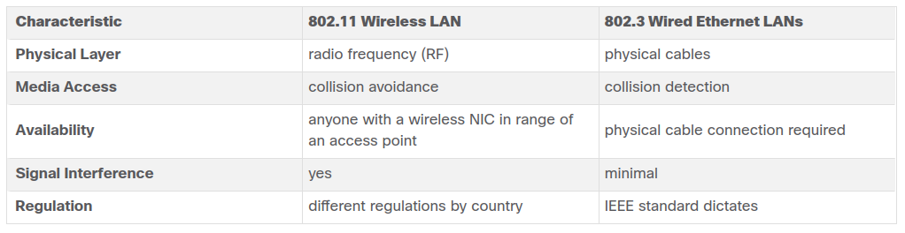
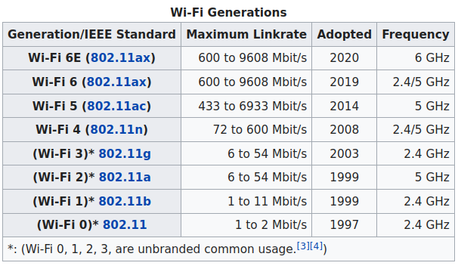
WLAN
Unterschiede zwischen Ethernet und WLAN
Collision avoidance: CSMA/CA (Carrier-sense multiple access with collision avoidance)
Verschiedene Übertragungsverfahren – Ein Wunder, dass das überhaupt funktioniert
Channels / Channel Hopping
Netwkerk Technologie
©
[1] https://en.wikipedia.org/wiki/IEEE_802.11

Slide 6
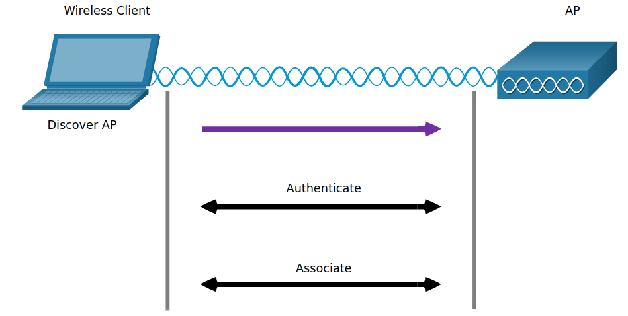
WLAN
AP = Access Point
WLAN Netzwerk entdecken
Client authentisieren
Client verbinden
Netzwerk Technologie
©

Slide 7
WLAN + NAT
Aufgabe
Packet Tracer Aufgabe
WLAN + NAT + DHCP
Siehe Verzeichnis Block08 (Übung 10.2.3)
20 Minuten
Aufgabe
©

Slide 8
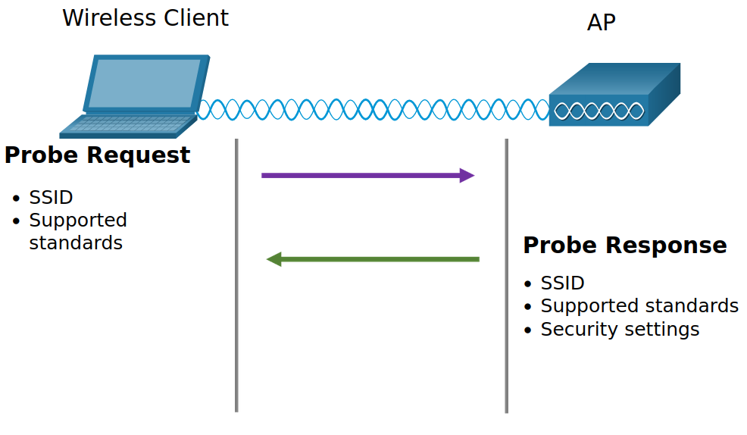
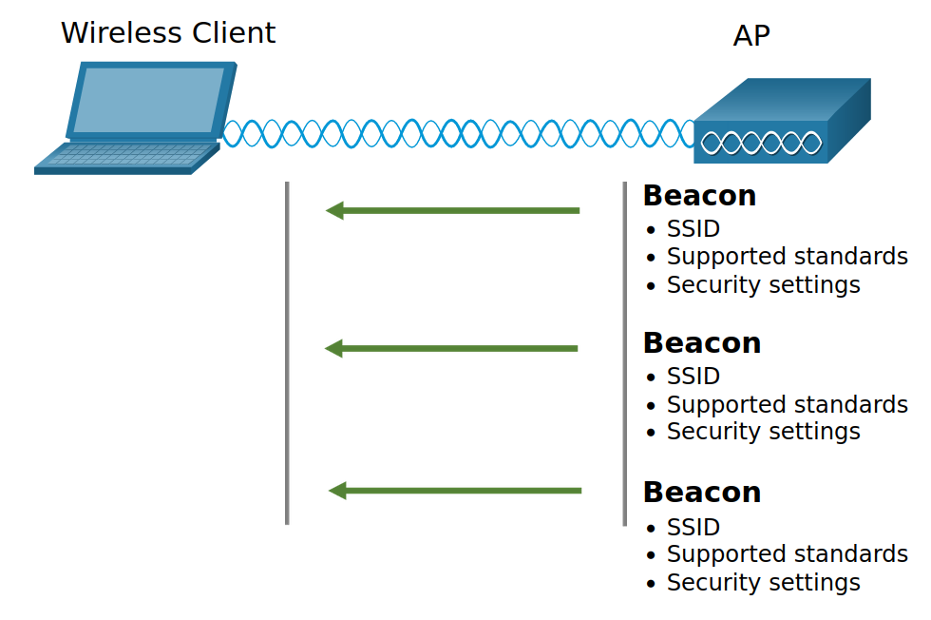
WLAN SSID
SSID (Service Set Identifier)
Identifikation des Netzwerkes
Mehrere AP können diesselbe SSID haben
Eine SSID wird dann auf ein VLAN gemappt
Aktiver vs passiver Modus
Netzwerk Technologie
©
Aktiver Modus
Passiver Modus

Slide 9
WLAN Security Mode
Jede Kommunikation zwischen Gerät (Supplicant) und AP muss verschlüsselt werden. Warum?
Mehrere Standards:
WEP (1997): Wired Equivalent Privacy [1] UNSICHER!
WPA (1999): Wi-Fi Protected Access [2] UNSICHER!
WPA2 (2004): Wi-Fi Protected Access [2]
WPA3 (2018): Wi-Fi Protected Access [2]
WPA2/3 basieren auf AES, WEP / WPA nicht!
Netzwerk Technologie
©
[1] https://en.wikipedia.org/wiki/Wired_Equivalent_Privacy [2] https://en.wikipedia.org/wiki/Wi-Fi_Protected_Access
Notes:
https://hak5.org/products/wifi-pineapple

Slide 10
WLAN Authentisierung
Nicht jeder darf ein WLAN benutzen
→ Es braucht also eine Art von Authentisierung
Unterschiedliche Handhabung zwischen Home und Enterprise!
Home (WPA-Personal):
PSK (Preshared Key) → Warum ist das für Enterprise nicht geeignet?
WPS (Wi-Fi Protected Setup) (PIN, Button, USB-Stick, NFC) Achtung Sicherheitsrisiko [3]
Enterprise (WPA-Enterprise / WPA-802.1X):
EAP (Extensible Authentication Protocol) [1], es gibt mehr als 40 Verfahren!, z.B.
CHAP (Challenge Handshake Authentication Protocol) [2]
Zertifikatsbasiert (EAP-TLS benutzt den TLS Handshake, D. h. gerätegebunden)
EAP-PSK
Netzwerk Technologie
©
[1] https://de.wikipedia.org/wiki/Extensible_Authentication_Protocol [2] https://de.wikipedia.org/wiki/Challenge_Handshake_Authentication_Protocol [3] https://de.wikipedia.org/wiki/Wi-Fi_Protected_Setup

Slide 11
WLAN Security
Aufgabe
Packet Tracer Aufgabe
WLAN Security (WPA2 Personal)
Siehe Verzeichnis Block08 (Übung 16.2.4)
10 Minuten
Aufgabe
©

Slide 12
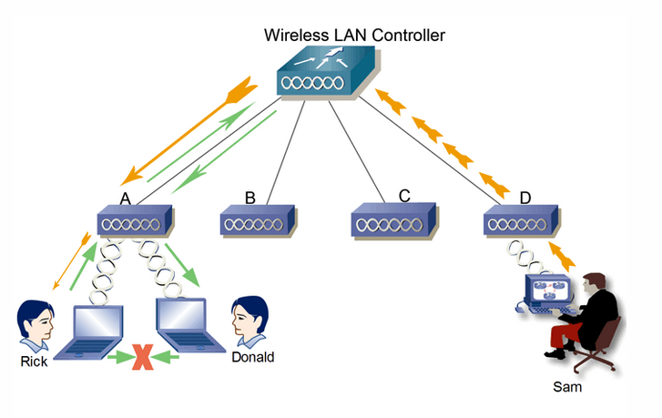
WLAN Controller
Wie werden die vielen AP im Enterprise Context gesteuert?
WLC → WLAN Controller
WLC Übernehmen auch die Authentisierung
AP werden “Lightweight”
Netzwerk Technologie
©
[1] https://heimdalsecurity.com/blog/what-is-wlc-in-networking/

Slide 13
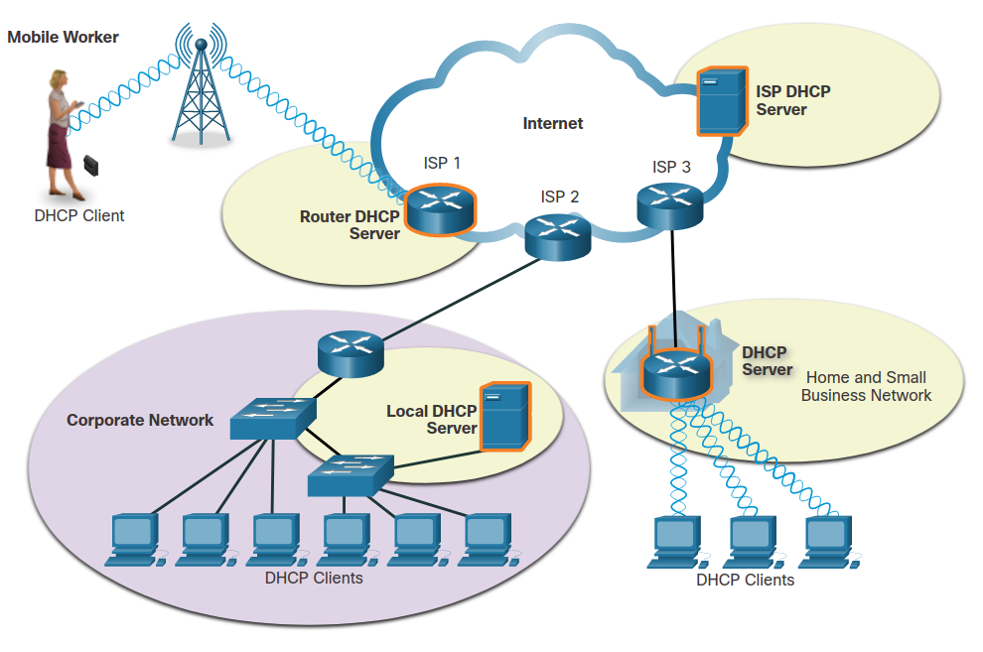
DHCP
DHCP = Dynamic Host Configuration Protocol
Konfiguriert wird:
IP-Adresse
Netzmaske
Default-Gateway
DNS-Server
Netzwerk Protokoll
©

Slide 14
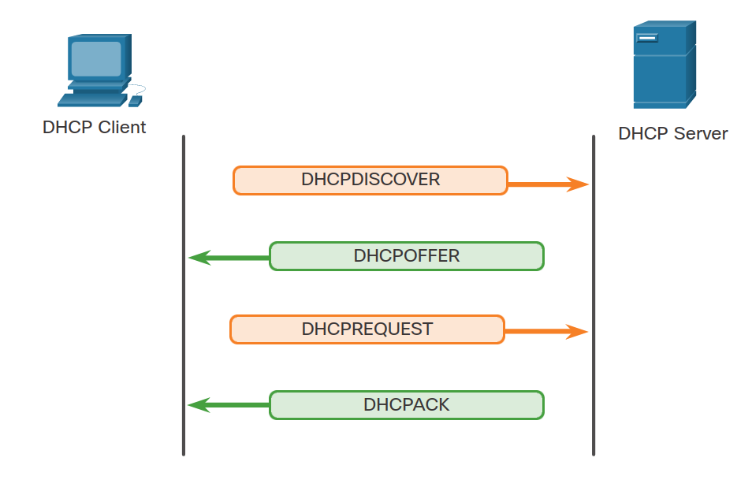
DHCP
Netzwerk Protokoll
©

Slide 15
DHCP
Aber: Wie findet ein Client seinen DHCP Server? (IP ist ja noch nicht konfiguriert)
Broadcast auf IP 255.255.255.255 im Netzwerk auf Port 68, UDP
DHCP Server reagiert mit DHCPOFFER
Aber: Ist das sicher?
“Race condition”
Angreifer im Netz können “Fake DHCP Server” betreiben und so “Man in the middle” werden. Wie?
Schutz: DHCP an fixem Port / Port Security (Konfigurierbar im Switch)
Netzwerk Protokoll
©
[1] https://de.wikipedia.org/wiki/Extensible_Authentication_Protocol [2] https://de.wikipedia.org/wiki/Challenge_Handshake_Authentication_Protocol [3] https://de.wikipedia.org/wiki/Wi-Fi_Protected_Setup

Slide 16
DHCP
Aufgabe
Packet Tracer Aufgabe
DHCP im WLAN
Siehe Verzeichnis Block08 (Übung 9.2.5)
10 Minuten
Aufgabe
©

Slide 17
Hausaufgaben
Vorschläge
Welche WLAN Standards 802.11* unterstützt Dein WLAN zuhause?
Welchen Verschlüsselungsstandard wird in Deinem Netzwerk verwendet? Hast Du die Möglichkeit diesen in Deinem Netzwerk zu erhöhen?
Beobachte einen DHCP Lease in der CyberOPs VM
Starte Wireshark und höre auf enp0s3
sudo dhcpcd -k enp0s3
sudo dhcpcd -n enp0s3
Analysiere den Netzwerk-Verkehr
Wer ist der DHCP Server und wo kann ich den konfigurieren?
Hausaufgaben
©

Slide 18



ACCE Block 9
→
Organisation
Thema
Thema
Ausblick
Lernziele
NIDS / NIPS
HIDS / HIPS
Network Intrusion Detection
Network Intrusion Prevention
Tool: Snort
Host Intrusion Detection
Host Intrusion Prevention
Tool: OSSEC
©

